Slide 1
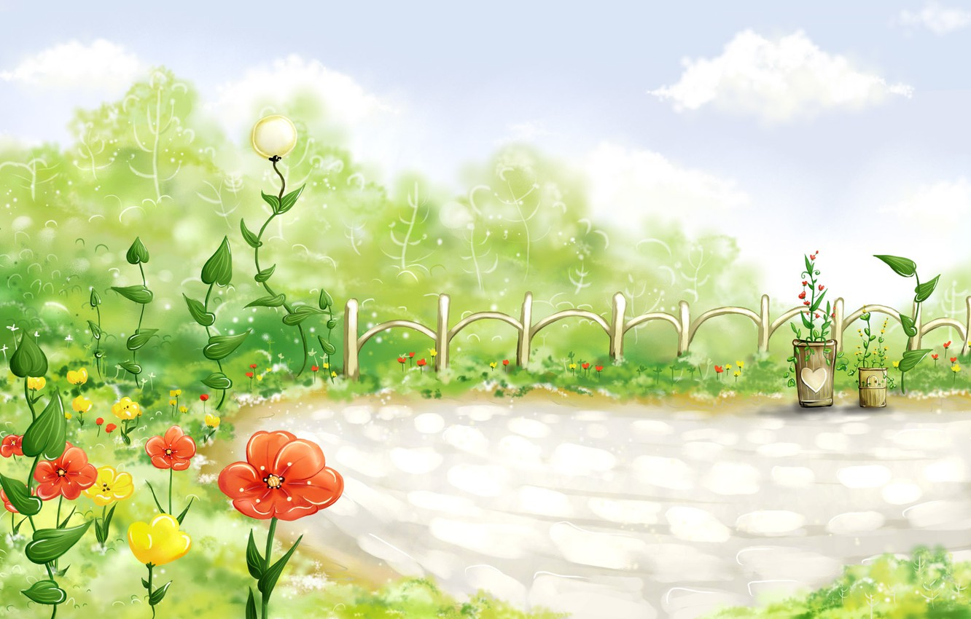
Организация
декоративного огорода
к.с.х.н., доцент Вологодской ГМХА
Карбасникова Е.Б.

Slide 2
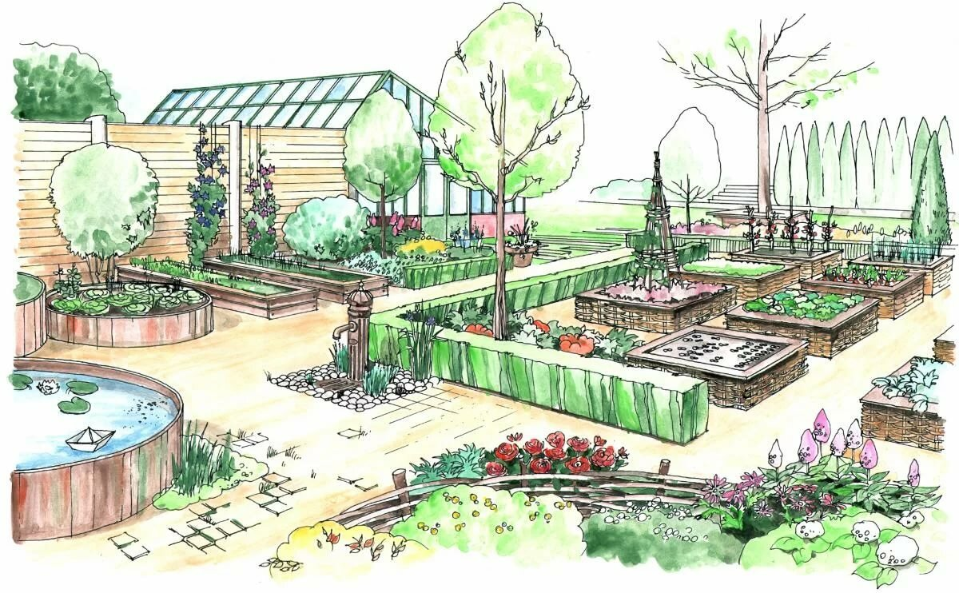
Декоративный огород - участок с грядками строгой формы, на которых выращивают овощные культуры и декоративные растения.

Slide 3
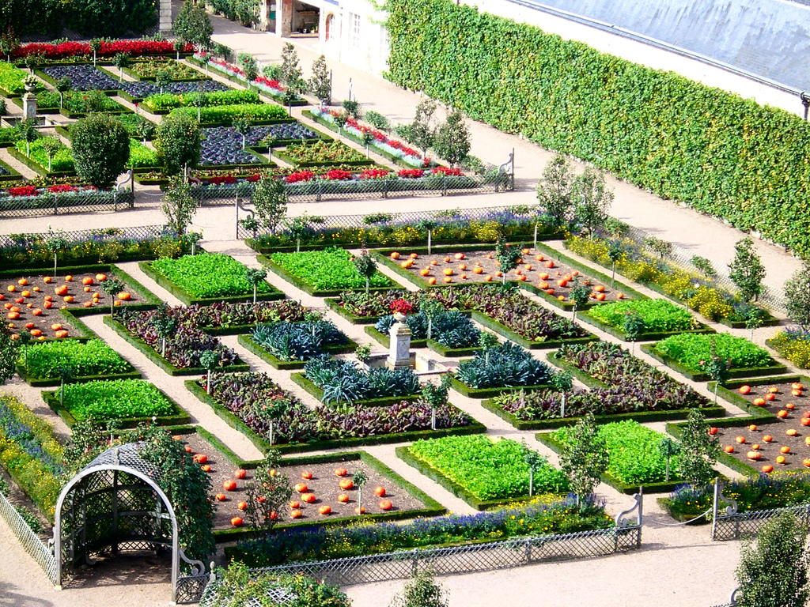
Правила организации
декоративного огорода
Лаконичность — не перегружать композицию ненужными объектами и стараться, чтобы каждая деталь была полезной.

Slide 4
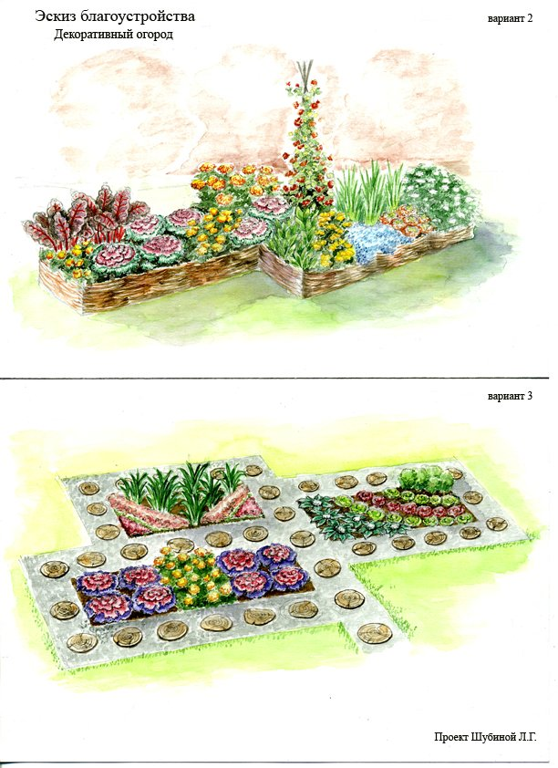
Правила организации
декоративного огорода
Единство стиля — все элементы ландшафтного дизайна должны сочетаться по стилю с домом и другими объектами, расположенными на территории.

Slide 5
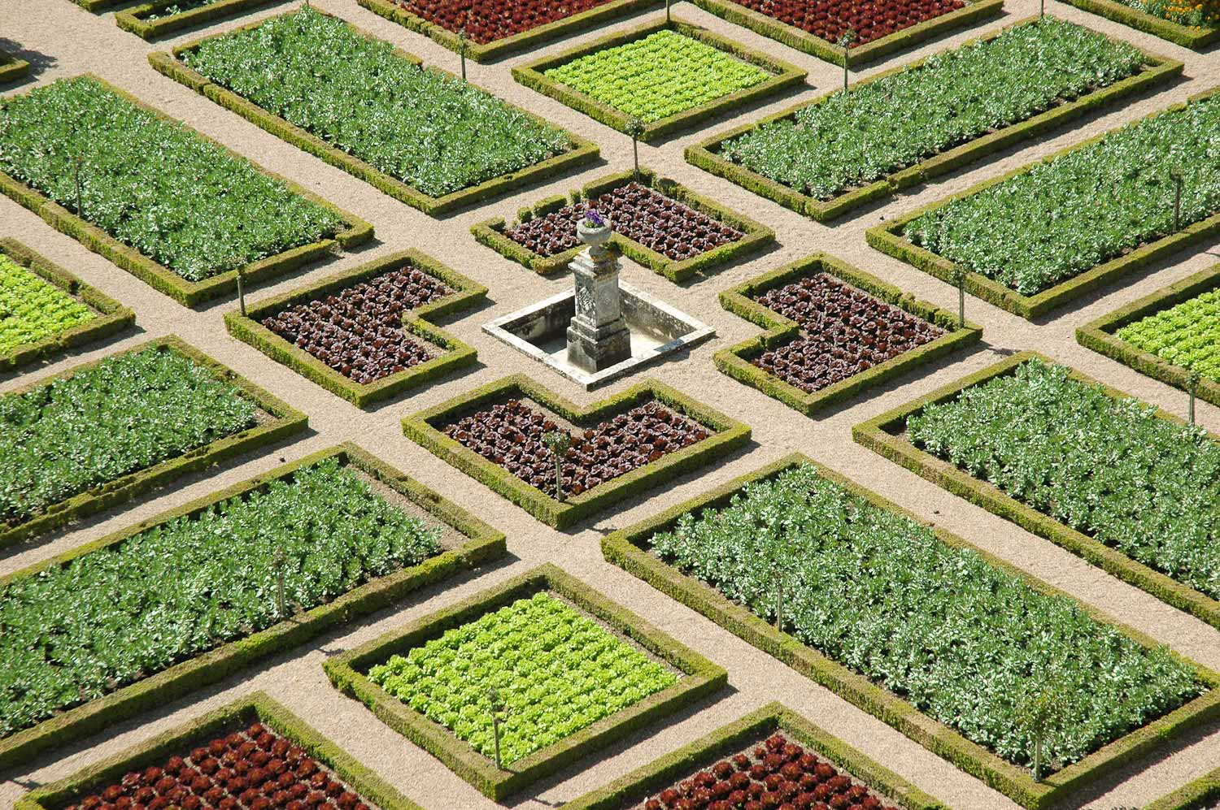
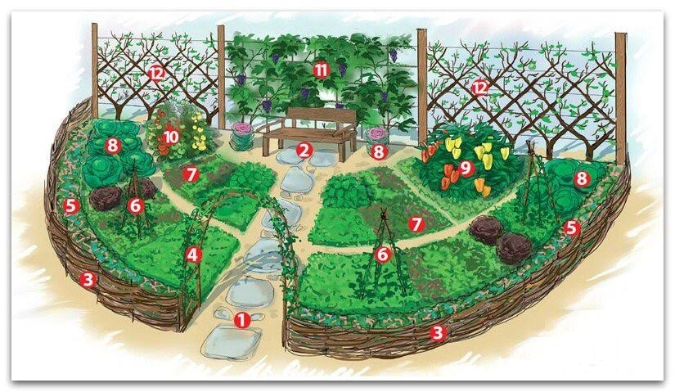
Правила организации
декоративного огорода
Выбор доминирующего объекта — определить из уже существующих или создать новый значимый объект, вокруг которого создавать всю декоративную композицию

Slide 6
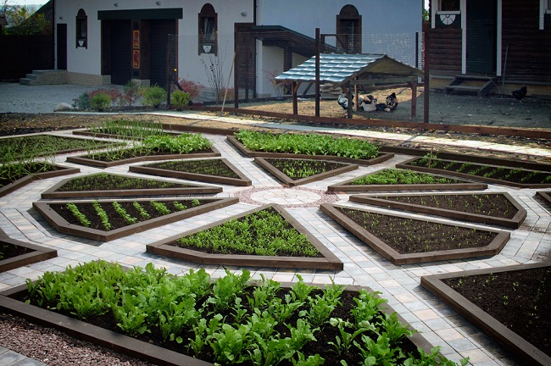
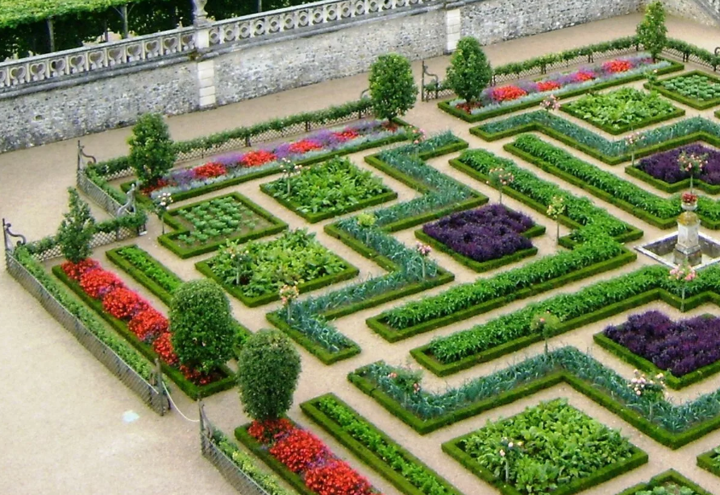
Ландшафтные стили для организации огорода
Французский огород

Slide 7
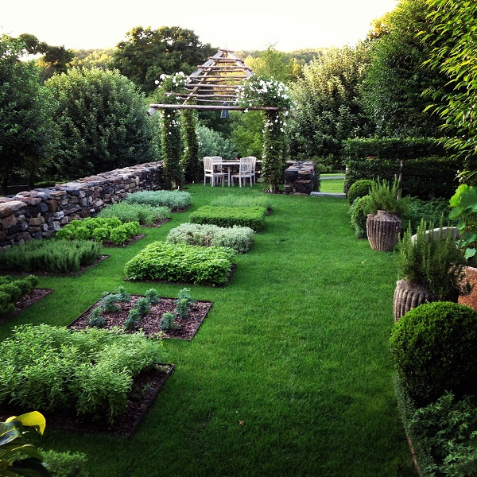
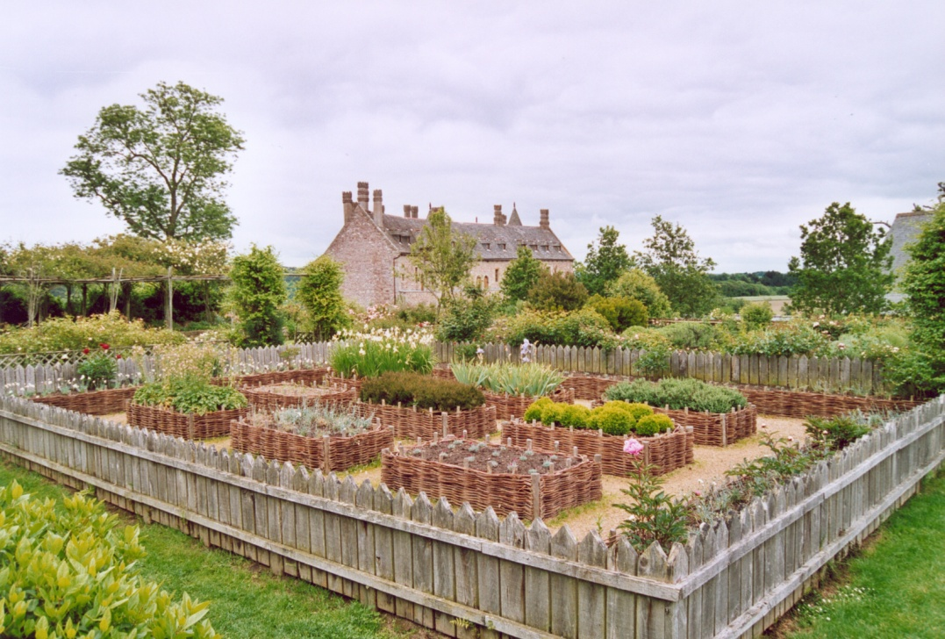
Ландшафтные стили для организации огорода
Английский огород

Slide 8
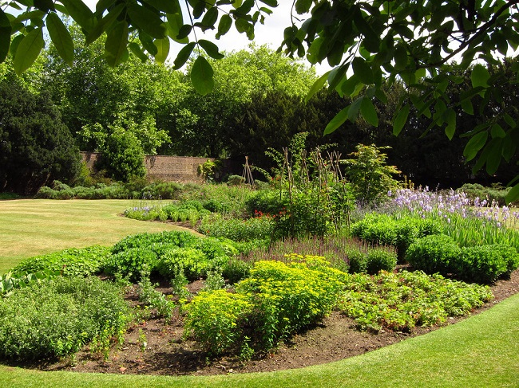
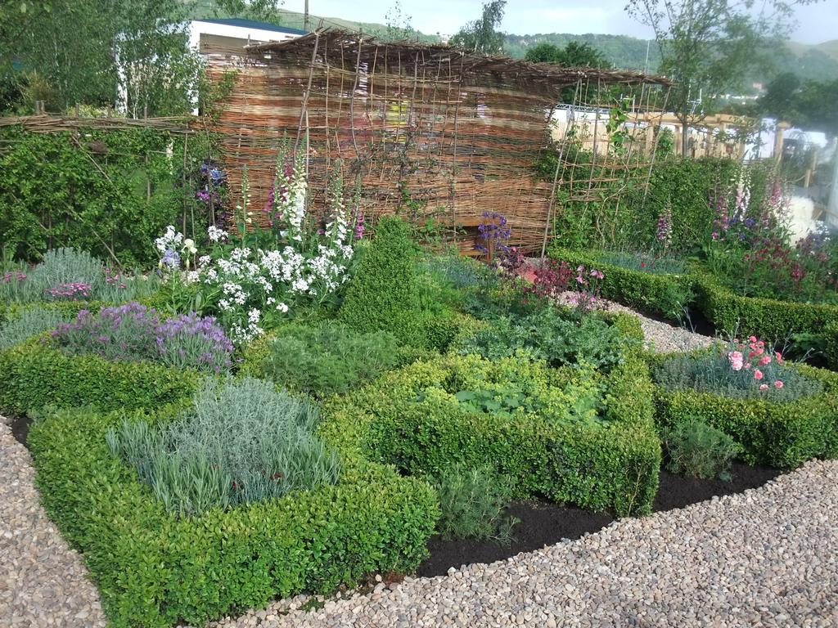
Ландшафтные стили для организации огорода
Пейзажный стиль

Slide 9
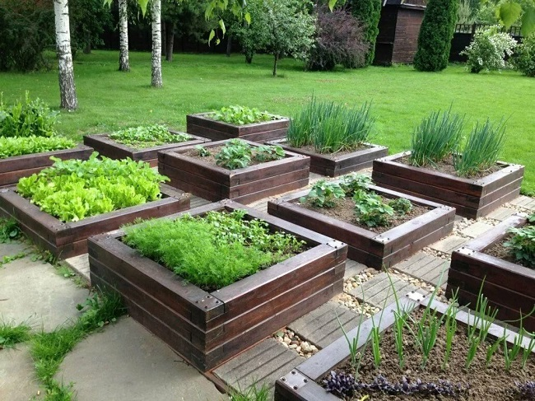
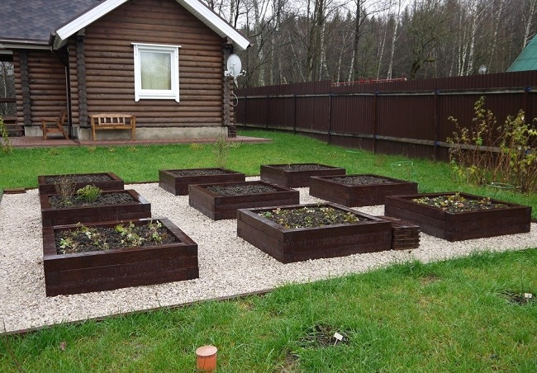
Варианты расположения и формы грядок
Контейнерное размещение

Slide 10
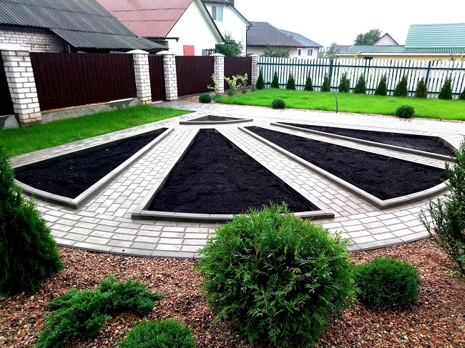
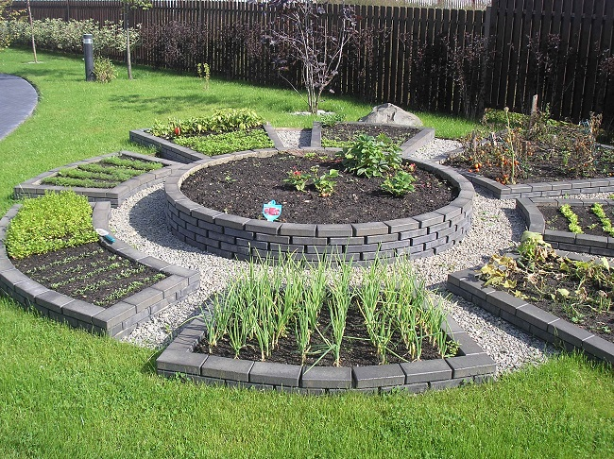
Ландшафтные стили для организации огорода
Клумбы

Slide 11
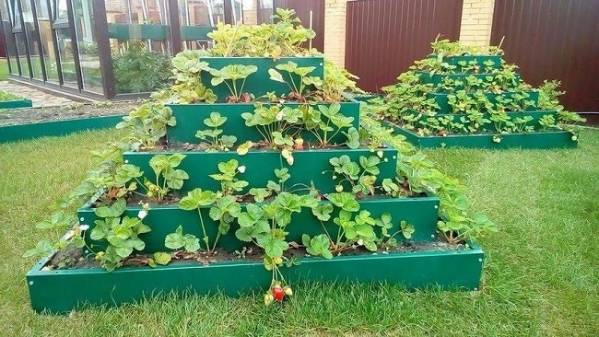
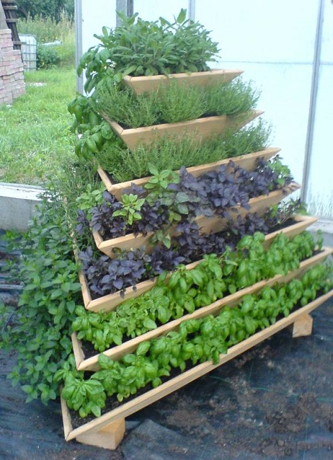
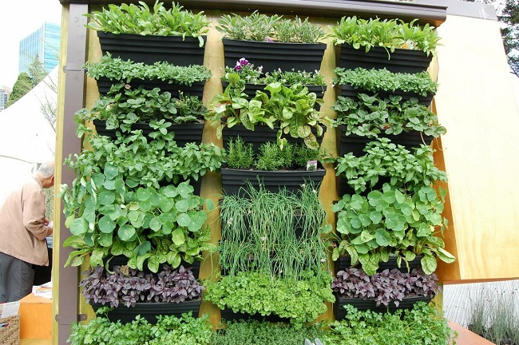
Ландшафтные стили для организации огорода
Вертикальное расположение

Slide 12
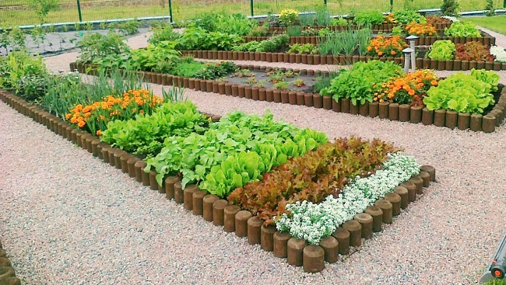
Совместимость растений
Не терпят соседства:
- помидоры с зеленью, репой или картофелем;
- лук с горохом или баклажанами;
- подсолнечник с картофелем;
- капусту с томатами и фасолью.

Slide 13
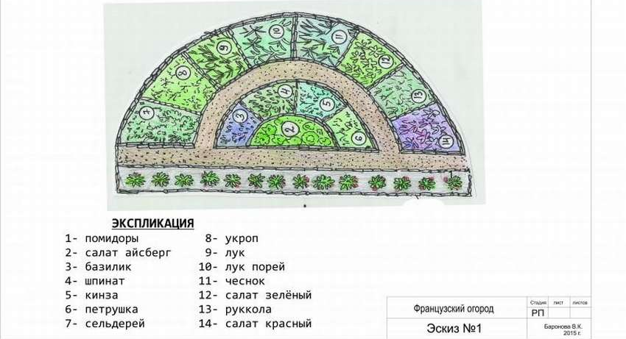
Выбор растений
Обязательное условие создание декоративного огорода — высадка 5-10% несъедобных многолетних или однолетних декоративных и овощных культур от общего количества растений.

Slide 14
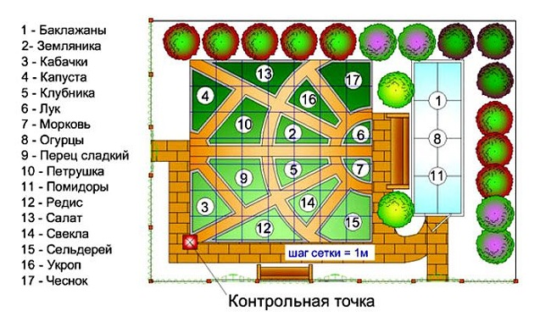
Выбор растений

Slide 15
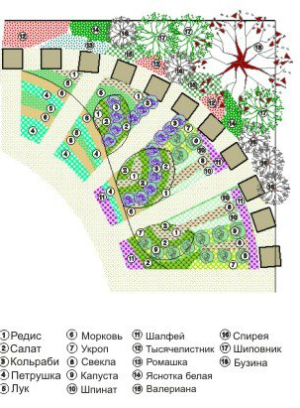
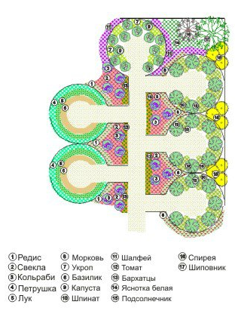
Выбор растений

Slide 16
Выбор растений
1. Мощеная дорожка.
2. Скамья для отдыха.
3. Плетеный забор.
4. Арка с цветущими растениями.
5. Бордюр из салата, шнитт-лука и бархатцев.
6. Пирамида из лозы для фасоли и огурцов.
7. Зеленные культуры в центре (базилик, петрушка, салат).
8. Декоративная и савойская капуста.
9. Декоративный перец.
10. Томаты с разноцветными плодами.
11. Виноград на шпалере.
12. Пальметта из яблонь.

Slide 17
Спасибо за внимание

